Slide 1
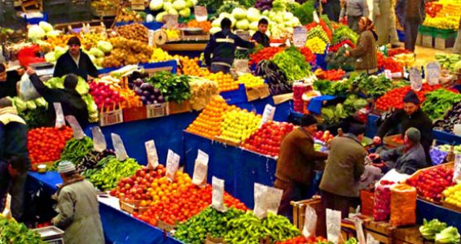
Atık Yönetimi ve Gıda Sorunu

Slide 2
Türkiye’de Gıda Kaybı ve Atık Yönetimi
Türkiye önemli bir meyve, sebze, fındık, buğday ve süt üreticisidir.
Toplam yenilebilir gıda kaybı ve atıkları 26.04 milyon ton / yıl olarak hesaplanmıştır .
2016 yılında ithal edilen hayvan yemi 9,15 milyon tondur.
Organik artıkların biyogaz dönüşümü, Türkiye'nin enerji ihtiyacının% 6'sını karşılayabilir.
Gıda kayıpları ve üretilen atıklar değerli bir kaynak olarak kullanılabilir.

Slide 3
Gıda atıkları, düzgün yönetilmezlerse çevresel ve ekonomik bir sorun olabilir, ancak bir kaynak olarak kabul edilirse bir ülkenin çeşitli taleplerini karşılayabilir. Bu raporun amacı, Türkiye'deki mevcut saha durumunu gözden geçirmek ve gıda atığının bir kaynak olarak potansiyelini belirlemektir. Gıda kaybı ve atıkları (GKA), gıda tedarik zinciri (GTZ) boyunca incelenmiş ve FAO modeli kullanılarak nicelendirilmiştir. Yenilebilir GKA’nın yaklaşık 26 milyon ton / yıl olduğu tahmin edilmektedir . Biyolojik olarak parçalanabilen atık miktarı, Türkiye'de evsel atıklarla ilgili atık istatistiklerine ve araştırmalarına dayanılarak tahmin edilmiştir. Biyolojik olarak parçalanabilir atıkların toplam miktarı yaklaşık 20 milyon ton / yıl, 8.6 milyondan fazla olduğu tespit edildi. Bu atığın ton / yılı GTZ'deki dağıtım ve tüketimden kaynaklanan GKA'dir.

Slide 9
Sıfır Atık Projesi
Emine Erdoğan'ın öncülüğünde Türkiye'nin sıfır atık projesi, geri dönüştürülemez atık miktarını azaltmayı amaçlıyor. Proje ayrıca Ekonomik İşbirliği ve Kalkınma Örgütü'nün Çevresel Performans İncelemesinde de listelenmiştir.
Evde bir günün sonunda hiçbir atık üretilmezse, buna “kırmızı elma” denir - başarılması zor bir hedef. Bununla birlikte, bu amaç için çaba, insanları mümkün olduğunca az atık üretmeye itecek ve tek kullanımlık eşyaları geri dönüştürmek için yöntemler geliştirecektir.

Slide 10
Son yıllarda, Türkiye'deki okullar ve belediyeler, çocukları atık malzemeler kullanarak yaratıcı çözümler bulmaya teşvik eden yarışmaların sayısını artırdı.
Bu, geleceği şekillendirecek nesillerin orta yaşlı ve yaşlılardan daha fazla geri dönüşüme eğilimli olmasını sağlayacaktır.

Slide 12
Sıfır Atık Projesi Ne Kadar Kapsamlı?
Avrupa Birliği ülkelerinde geri dönüşüm oranı Türkiye'de% 13 iken% 46'dır. Proje, 2023 yılına kadar Türkiye'de bu oranı% 35'e çıkarmayı hedefliyor.
Mayıs 2019 itibarıyla Türkiye'deki 18.750 kamu kurumu, atıklarını kaynağında ayırarak sıfır atık projesine dahil edilmeye başlanmıştır.
Sıfır atık projesinde başarı elde etmek ve atık geri dönüşüm oranını artırmak için evsel atıklar da kaynağında ayrılmalı ve bu sistemle toplanmalıdır.

Slide 16
Kaynakça
Metinler:
https://www.sciencedirect.com/science/article/pii/S0960852417309872
https://www.aa.com.tr/en/economy/zero-waste-project-turkey-s-role-in-waste-cycle/1521262

Slide 17
Thanks for listening
Dinlediğiniz için teşekkürler
Hvala za slušanje
ευχαριστώ που άκουσες
Köszönöm, hogy meghallgattak

